Slide 1
Introduction to Programming : Program Flow(3)
최병재
2017.06.21

Slide 2
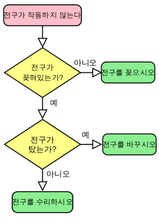
Program Flow(프로그램 순서)
프로그램이 주어진 문제를 어떻게 해결해야 하는지 기술해놓은 절차(또는 알고리즘)
그림으로 그리면 순서도(Flowchart)가 됨
지루한 이야기는 여기까지!
실전을 통해 알아봅시다

Slide 3
Hello, Little Turtles!
>>>import turtle
a = turtle
a.forward(30) # distance
a.left(90) # angle
a.forward(50)

Slide 4
실습 1
한 변의 길이가 60인 정사각형을 만들어봅시다!

Slide 5
예제답안(실습 1)
import turtle
a = turtle
a.forward(60)
a.left(120)
a.forward(60)
a.left(120)
a.forward(60)
a.left(120)

Slide 6
For loop
앞서의 코드는 너무나 반복적임
좀 더 쉽게 할 수 있는 방법이 없을까?
For loop를 이용하면 됨
import turtle
a = turtle
for i in range(3): #identation is very important!
a.forward(60)
a.left(120)

Slide 7
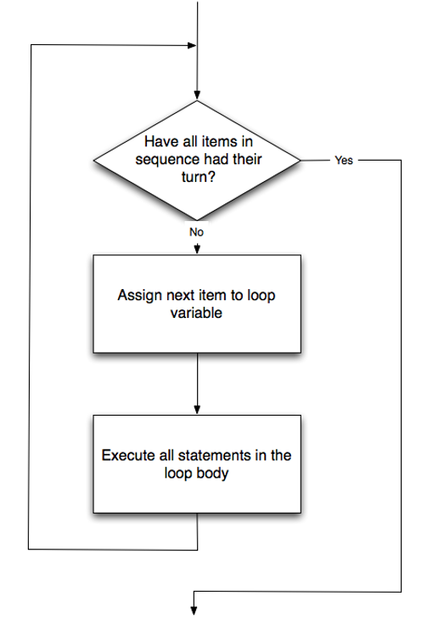
For loop
기본적으로 “주어진 횟수만큼” 반복
Iterator(반복자)의 개념이 굉장히 중요(i) – 기본적으로 몇 번째 루프인가를 알려주는 개념.
Iterator는 0부터 시작함

Slide 8
반복문

Slide 9
실습 2
1부터 10000까지의 숫자의 합을 계산하는 프로그램을 for 문을 이용하여 만드세요.
1부터 100까지의 숫자의 제곱의 합을 계산하는 프로그램을 for 문을 이용하여 만드세요.

Slide 10
While loop
While loop는 반복문의 일종이나 for loop와는 다름
“특정 조건이 만족될 때까지 반복”
이론적으로 For loop와 While loop가 할 수 있는 일은 동일함 : 무엇이 더 간편한지의 문제
i = 1
sum = 0
while(i<=100):
sum += i
i = i+1
print(sum)

Slide 11
If statement
If(조건):
Do Something
-> 조건이 충족되면 Do Something
충족되지 않으면??

Slide 12
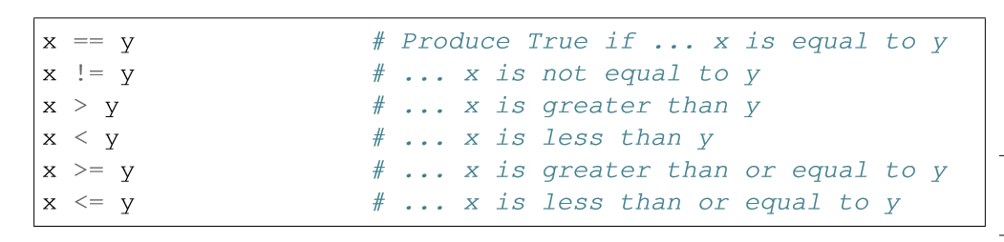
Comparison Operator
If( x == y):
어쩌구저쩌구
If(x >=y):
어쩌구저쩌구
조건에는 항상 비교 연산자를 이용해야 한다!

Slide 13
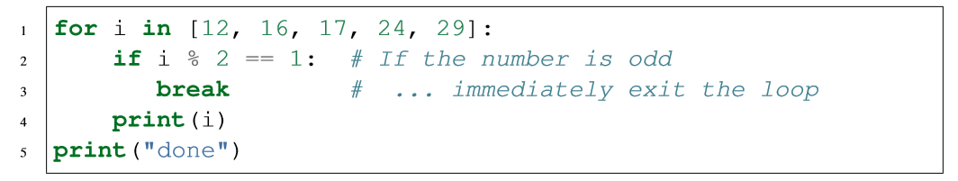
Break
반복을 강제로 중단시킴; 대부분의 경우 If문과 조합됨

Slide 14
List
List : 여러 개의 value들을 하나로 모아놓은 것
Ex) numbers = [2,4,6,8,10]
# Iterator??
For i in numbers:
print(i)
# Iterator와 결합하면 굉장히 강력한 도구가 됨
(굳이 리스트의 총 개수를 알 필요가 없음)

Slide 15
실습 3
1부터 100까지 모든 소수(Prime number)를 출력하는 프로그램을 만드세요.
더 알아야 할 것들
1. 소수 : 1과 자기 자신 이외의 수로는 나누어지지 않는 수
2. % 연산자(operator) : 나누고 난 나머지를 출력
3. for 문은 0부터 시작한다는 것 잊지 마세요!
( 다른 수부터 시작하게 하려면 어떻게 해야 할까요?)
4. “효율성”에 신경쓰지 말고 코드를 짜 보세요!

Slide 16
예시답안
print(1) #Exceptions
print(2)
for i in range(3,101):
for j in range(2,i):
if(i % j == 0):
break;
print(i)
break;

